Slide 1

Что изучают экономисты?
Введение в экономическую теорию

Slide 2

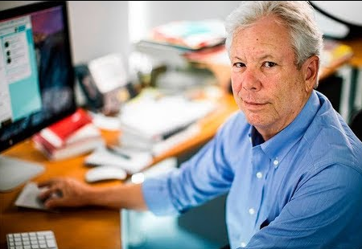
За что дают нобелевскую премию по экономике?
Лауреатом Нобелевской премии по экономике за 2017 год стал американец Ричард Талер. Ему 72 года, он профессор, специалист по поведенческой экономике в Booth School of Business при Чикагском университете. Талер был советником президента США Барака Обамы, а также снялся в фильме «Игра на понижение» об ипотечном кризисе 2007–2008 гг.
Талер показал, как люди поддаются сиюминутным соблазнам, что объясняет неспособность многих заниматься финансовым планированием и сберегать на старость.
Разработал теорию «умственных счетов», объясняющую, как люди принимают финансовые решения, создавая в своем уме несколько раздельных счетов и ориентируясь на более частные последствия, а не на совокупный эффект.
«Самый важный урок [моих исследований] заключается в том, что экономические агенты – люди и экономические модели должны это учитывать».

Slide 3

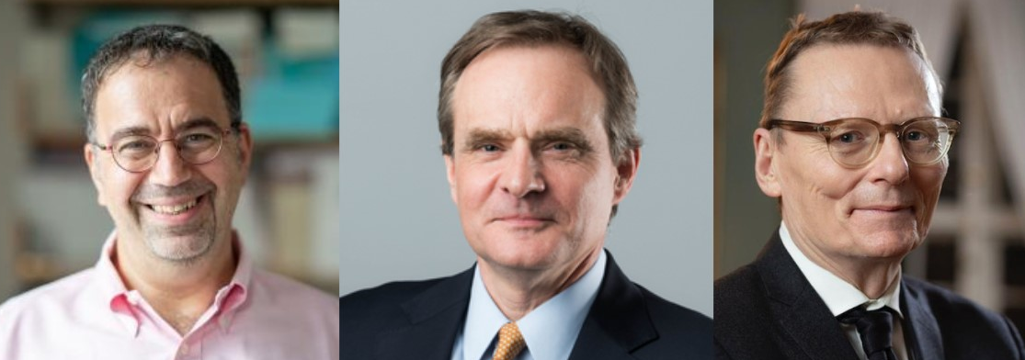
Экономисты Дарон Аджемоглу, Саймон Джонсон и Джеймс Робинсон получили Нобелевскую премию по экономике в 2024 году за изучение причин различий в уровне благосостояния между странами.
По мнению авторов, это различие возникло в процессе колонизации разных стран.
Там, где природа и климат не способствовали проживанию европейцев, они организовывали вахтовый метод работы и стремились выкачивать ресурсы страны, создавая экстрактивные институты.
А там, где они оседали, как в Северной Америке, и намеревались жить долго и счастливо, они создавали инклюзивные институты, способствующие высококвалифицированному труду и привлечению качественного человеческого капитала.
Таким образом, инклюзивные институты ориентированы на потребности людей с высокими компетенциями и создают удобные условия для граждан. Они воздействуют на экономику через налоговые каналы и демократические волеизъявления. В отличие от них, экстрактивные институты направлены на получение ренты, не обязательно административной или монопольной, и могут давать значительные доходы, но иметь негативные последствия в долгосрочной перспективе.

Slide 4
Экономисты помогают измерять качество жизни.
Качество жизни (англ. Quality of Life) — междисциплинарное понятие, характеризующее эффективность всех сторон жизнедеятельности человека, уровень удовлетворения материальных, духовных и социальных потребностей, уровень интеллектуального, культурного и физического развития, а также степень обеспечения безопасности жизни. Согласно определению Всемирной организации здравоохранения (ВОЗ) этот термин охватывает физическое, психологическое, эмоциональное и социальное здоровье человека, основанное на его восприятии своего места в обществе. Качество жизни используется Организацией Объединённых Наций (ООН) для оценки и сравнения социального и экономического положения населения стран. Качество жизни наиболее часто характеризуют по показателям здравоохранения, образования, демографии, экономических условий, экологической обстановки, условия жизни, занятости и реализации конституционных прав.

Slide 5
Экономисты помогают измерять качество жизни.
Исследование использует девять факторов качества жизни для определения оценки страны. Ниже следует описание показателей, которые учитывались при составлении рейтинга:
Здоровье: Ожидаемая продолжительности жизни (в годах).
Семейная жизнь: Уровень разводов (на 1 тыс. чел.), ставится оценка от 1 (мало разводов) до 5 (много разводов).
Общественная жизнь: Переменная принимает значение 1, если в стране высокий уровень посещаемости церкви или профсоюзного членства.
Материальное благополучие: ВВП на душу населения, Паритет покупательной способности.
Политическая стабильность и безопасность: Рейтинги политической стабильности и безопасности.
Климат и география: Широта, для различения холодных и жарких климатов.
Гарантия работы: Уровень безработицы (в процентах).
Политическая свобода: Средний индекс политической и гражданской свободы. Шкала от 1 (полностью свободная) до 7 (несвободная).
Гендерное равенство: Измеряется путём деления средней зарплаты женщин на зарплату мужчин.

Slide 6
«Экономика» (от греч. oikos — дом, домашнее хозяйство, и nomos — правило, знание) буквально — знание о ведении дома, хозяйства, домохозяйство. Для современного использования термина характерно его разделение на значения:
Экономика как хозяйство — система хозяйствования, обеспечивающая общество материальными (вещественными) и нематериальными (духовными) благами.
Экономика как наука — наука, изучающая пути удовлетворения постоянно растущих потребностей общества в условиях ограниченности ресурсов. Иначе говоря, она изучает производство, распределение и потребление различных товаров и услуг. Экономика — это совокупность конкретных (более узких и специализированных) экономических дисциплин: экономическая статистика, экономика труда и пр.

Slide 7
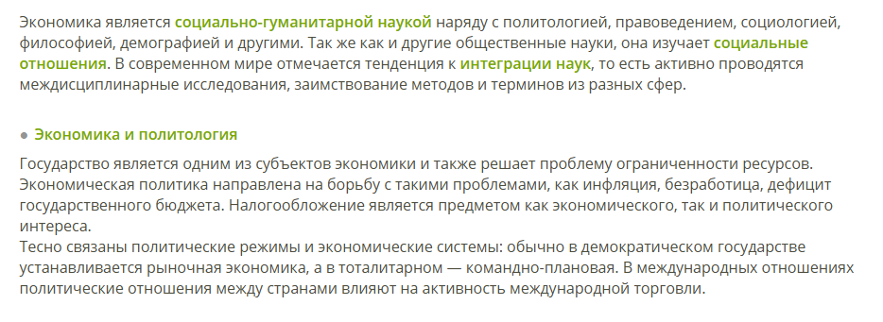
Место экономической науки среди наук об обществе

Slide 8
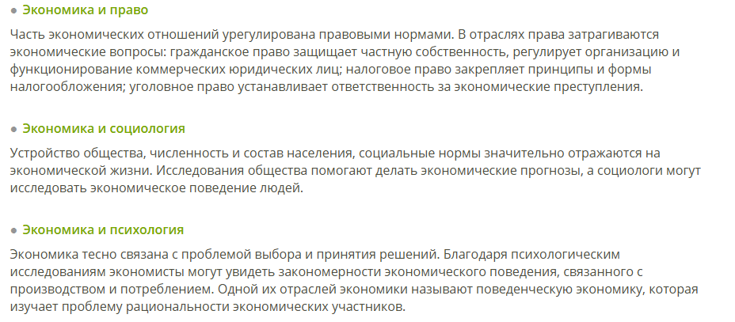
Место экономической науки среди наук об обществе

Slide 9
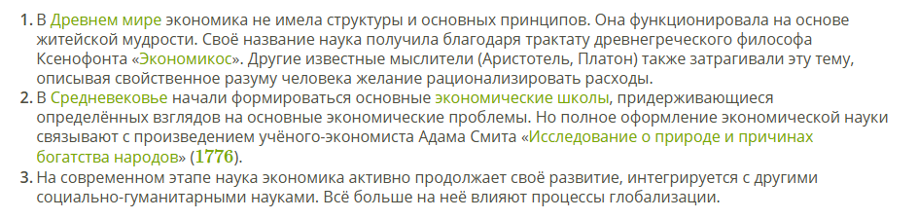
Этапы развития экономической науки

Slide 10
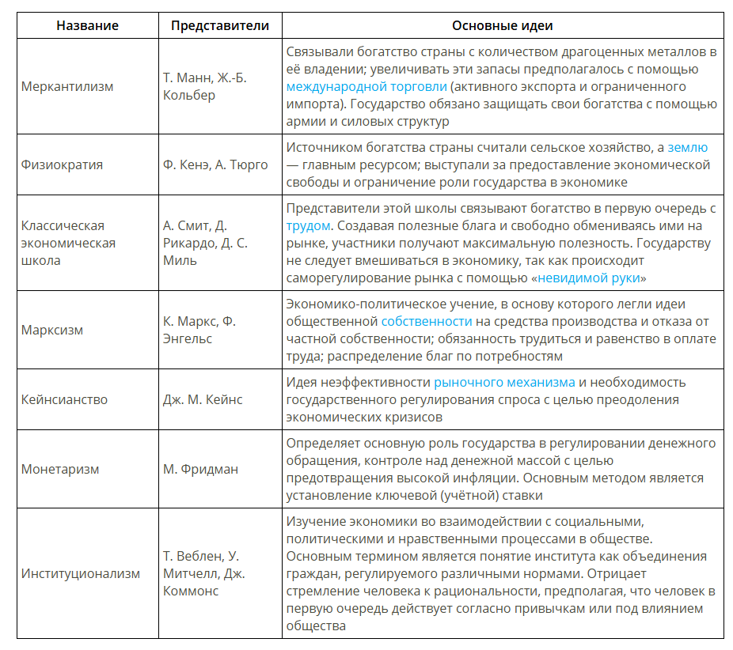

Slide 11
Основные разделы экономической науки
Микроэкономика
изучает деятельность отдельных самостоятельных экономических субъектов (фирм, домохозяйств) и принятие ими экономических решений; функционирование отдельных рынков; механизм установления цен на конкретные товары и услуг; формирование общего экономического равновесия с микроэкономических позиций
Макроэкономика
изучает функционирование экономики страны в целом, агрегированное поведение экономических субъектов с точки зрения обеспечения устойчивого экономического роста, полной занятости ресурсов, минимизации уровня инфляции, государственное регулирование экономики
Мезоэкономика
изучает процессы, происходящие в отдельных отраслях, отраслевых комплексах народного хозяйства (агропромышленном, топливно-энергетическом, металлургическом, машиностроительном, оборонно-промышленном и т.д.) и их крупных корпоративных сетях
Мегаэкономика
изучает процессы, происходящие в мировом «экономическом пространстве». Это экономическое пространство, называемое также мировым хозяйством или глобальной экономикой, состоит из национальных экономик отдельных стран и межстрановых объединений, таких, например, как Европейский союз, Всемирная торговая организация и др.

Slide 12
Основные положения макро- и микроэкономики
Макроэкономика (от гр. markos — длинный, большой) | Микроэкономика (от гр. mikros — малый)
Это наука о хозяйстве в целом, об экономике государства и даже мировой экономике. | Это наука о потребителях (домохозяйствах) и производителях, об отдельных отраслях экономики.
Действуют три субъекта: фирма, домохозяйство и государство. | Действуют два субъекта: фирма и домохозяйство.
Исследует вопросы макроэкономического уровня: темпы экономического роста, показатели ВВП, изменение благосостояния населения, уровень инфляции, уровень безработицы и пр. — то, что характеризует общенациональные и международные экономические явления. | Исследует вопросы микроэкономического уровня: выбор потребителем продукции, бизнес-план фирмы, планирование семейного бюджета — причинно-следственные и функциональные связи, которые влияют на принятие экономических решений как отдельными людьми, так и фирмами.
Стремится более к стабильности. | Стремится более к динамике, росту.
Подчиняется принципу социального эффекта. Экономическая политика государства тесно связана с социальной политикой. | Подчиняется принципу рыночной целесообразности. Фирмы-производители стремятся к максимальному извлечению прибыли и не решают возникающие социальные проблемы.

Slide 13
Макроэкономика и микроэкономика представляют собой взаимосвязанные разделы экономики (как науки), изучающие соответствующие процессы в экономике (как хозяйстве).
Как следует из названий этих разделов, они отличаются масштабом изучаемых экономических процессов Это проявляется в первую очередь в количестве и уровне субъектов экономики, представленных на этих уровнях анализа.
Одни и те же экономические вопросы могут быть рассмотрены и в макроэкономике, и в микроэкономике, но их исследования будут носить различный характер. При этом для каждого уровня экономического анализа характерны устойчивые комплексы изучаемых экономических вопросов.

Slide 14
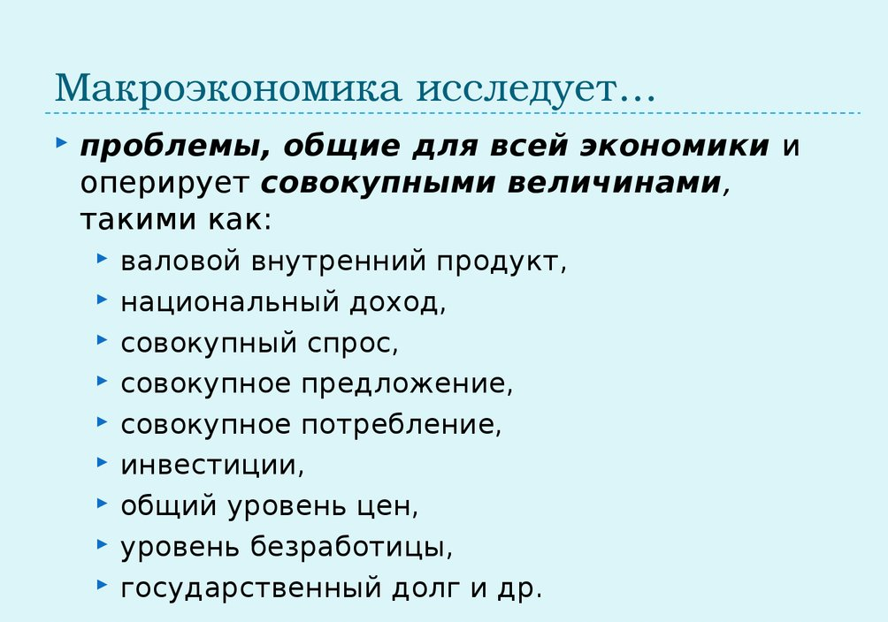
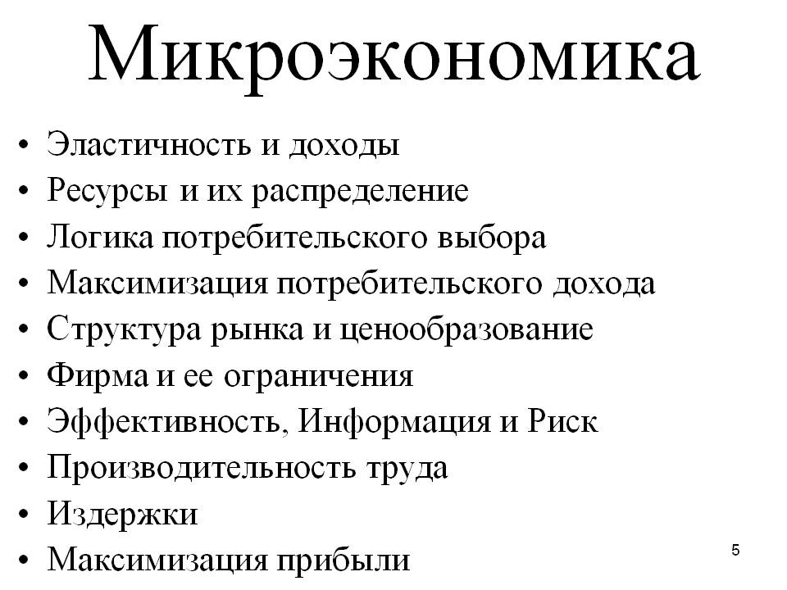

Slide 15
Понятие экономической системы
― это действующая совокупность принципов, правил и связей, которые определяют форму и содержание основных экономических отношений, возникающих в процессе производства, обмена, распределения и потребления экономического продукта.
Цель экономической системы — организовать социально-экономические отношения между производителем и потребителем с максимальной эффективностью.
Тип экономической системы характеризует:
формы собственности;
способы распределения ограниченных ресурсов;
способы регулирования экономики.

Slide 16
Основные типы экономических систем
Линии сравнения: | Традиционная | Централизованная (командная, плановая) | Рыночная
Определение | Способ организации экономической жизни, базирующийся на широком распространении ручного труда, многоукладности экономики (различных формах хозяйствования). | Способ организации экономической жизни, при котором такие факторы производства как земля и капитал принадлежат государству, которое осуществляет управление основными экономическими благами. | Способ организации экономической жизни, при котором капитал и земля находятся в частной собственности отдельных лиц.

Slide 17
Основные типы экономических систем
Линии сравнения: |  | Традиционная | Централизованная (командная, плановая) | Рыночная
Главные вопросы экономики | Что производить? | В основном продукты сельского хозяйства, охоты, рыболовства. Производится мало продуктов и услуг. Что производить, определяется обычаями и традициями, которые меняются медленно. | Ассортимент товаров и услуг устанавливается государством (группами профессионалов в той или иной сфере, работающих по госзаказу). | Определяют сами потребители, проявляя спрос на товары и услуги. Производители производят то, что хотят потребители, т. е. то, что может быть куплено.
 | Как производить? | Производят так и тем, как и производили предки. | Определяется государственным планом. | Определяют сами производители.
 | Для кого следует производить? | Распределение осуществляется согласно установленным обычаям. | «Плановики» определяют, как будут распределяться товары и услуги. | Производители ориентируются на потребительский спрос и стремятся произвести/продать как можно больше для получения максимально возможной прибыли.

Slide 18
Типы экономических систем
Традиционная экономика
Командная (плановая) экономика
система, в которой почти все экономические ресурсы находятся в собственности государства, а руководство экономикой происходит через государственный план. Примеры стран с командно-административной экономикой: Куба, Вьетнам, Северная Корея, СССР.
Рыночная экономика
система, которая основана на принципах свободного предпринимательства, конкуренции, а также на договорных отношениях между хозяйствующими субъектами. В рыночной экономике ограничено вмешательство государства в хозяйственную деятельность.
Смешанная экономика
система, в которой совмещены элементы из разных экономических систем. В ней государство и частный сектор играют важную роль в производстве, распределении, обмене и потреблении всех ресурсов и материальных благ. Примеры стран со смешанной экономикой: Россия, Китай, Франция, Япония.
самая ранняя экономическая система, в которой главную роль в создании, обмене и распределении играют традиции и обычаи. В ней же широко распространен ручной труд. Примеры стран с традиционной экономикой: Бурунди, Бангладеш, Афганистан.

Slide 19

что производить, то есть какие товары и в каком количестве будут пользоваться спросом у потребителей;
как производить, то есть какую технику и оборудование, какие методы использовать при производстве товаров;
для кого производить, то есть кто будет потреблять эти товары.

Slide 20
Факторы производства
— экономические ресурсы, необходимые для изготовления товаров и услуг.
К факторам производства относятся:
труд, то есть деятельность людей по производству товаров и услуг посредством использования своих физических и интеллектуальных способностей;
земля, то есть все виды природных ресурсов, существующие на нашей планете и пригодные для производства экономических благ;
капитал, то есть здания, сооружения, оборудование, денежные средства и другие ценности, которые требуются для производства экономических благ;
предпринимательские способности, то есть способности человека к ведению деятельности по производству экономических благ;
информация, то есть знания и сведения, необходимые для ведения деятельности по производству экономических благ.
Основная проблема экономики — удовлетворение неограниченных (постоянно растущих) потребностей людей за счёт ограниченных ресурсов.

Slide 21
Потребность — это необходимость в чём-либо для поддержания и развития жизнедеятельности человека и общества в целом.
Потребности могут возникать и изменяться как под влиянием внутренних побудительных мотивов, так и под внешним воздействием. Удовлетворение потребностей в свою очередь становится мотивом для осуществления экономической деятельности.
Средства, с помощью которых удовлетворяются потребности, называются благами.

Slide 22
Экономические блага — это средства, необходимые для удовлетворения потребностей людей и имеющиеся в распоряжении общества в ограниченном количестве. Обычно мы покупаем их, то есть для приобретения экономических благ нам приходится отказываться от других благ. Для их создания также необходимы определённые затраты. Экономическими благами, например, являются всевозможные товары, которые мы можем приобрести в магазинах.
Свободные блага — блага, которые находятся в открытом доступе, их потребление неограниченно, не требует от нас отказа от иных благ взамен. Например, это солнечный свет, которым мы можем наслаждаться на прогулке в солнечную погоду.
Общественные блага сочетают определённые признаки двух предыдущих видов благ. Это блага, доступ к которым осуществляется свободно, но государство тратит финансовые средства для их создания и поддержания. Создание общественных благ является одной из экономических функций государства. К ним можно отнести, например, уличное освещение.

Slide 23
Что такое альтернативные издержки?
- это ценность упущенной наилучшей альтернативы, когда при ограниченных ресурсах необходимо сделать выбор между несколькими взаимоисключающими альтернативами. Предполагая, что сделан наилучший выбор, это "издержки", понесенные из-за отсутствия выгоды, которую можно было бы получить, выбрав второй наилучший из доступных вариантов.

Slide 24
Виды альтернативных издержек
Явные альтернативные издержки — это расходы в денежном выражении, которые связаны с производственным процессом. К ним относятся, например, зарплата рабочих, покупка оборудования, аренда недвижимости, коммунальные расходы, страхование, закупка сырья и материалов.
Неявные альтернативные издержки — это издержки компании в виде недополученной прибыли или не произведенных расходов. К ним относятся, например, прибыль, которую можно получить от вложения в ценные бумаги, или доход предпринимателя, если бы он работал в ином месте.

Slide 25
Закон возрастания альтернативных издержек
производство каждой дополнительной единицы товара, работы, услуги, любого общественного блага одновременно ведет к потере единиц другого общественного блага во все возрастающем количестве.
Другими словами, если увеличивается производство одного блага, то производство другого блага теряет обороты. Закон действует в модели, описываемой как экономика полной занятости.

Slide 26
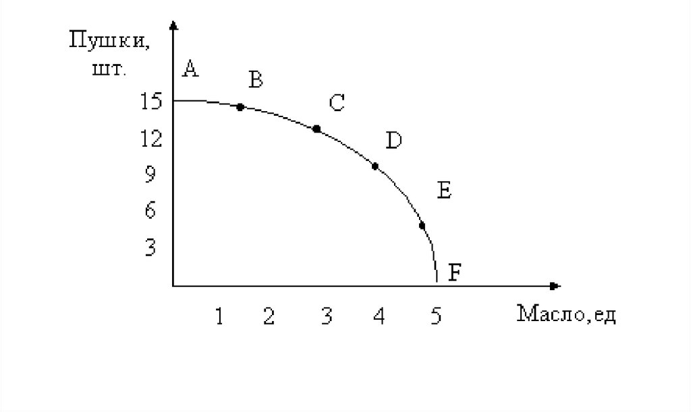
Кривая производственных возможностей (КПВ)
– экономическая модель, показывающая возможные объёмы производства двух благ при эффективном и полном использовании ресурсов, т.е. какое максимальное количество товара Б может быть произведено при каждом возможном объёме производства товара А и наоборот.

Slide 27
Экономический рост, экономический цикл и экономическое развитие
Экономический рост — это долговременное увеличение реального объёма валового внутреннего продукта как в абсолютных значениях, так и в расчёте на каждого жителя страны.
Темпы экономического роста определяют следующие факторы:
— природные ресурсы;
— трудовые ресурсы;
— тип социально-экономической системы и состояние социально-политической обстановки в стране;
— степень использования достижений научно-технического прогресса в производстве.

Slide 28
Два пути достижения экономического роста
Экстенсивный путь | Интенсивный путь
Увеличение ВВП за счет расширения масштабов использования ресурсов (в производство вовлекаются имеющиеся в стране, но еще неиспользованные ресурсы): Увеличение количества станков. Приём дополнительных рабочих. Сохранение в неизменном виде технологии производства. Увеличение площади обработанных земель. Разработка новых месторождений. | Увеличение ВВП за счет качественного улучшения факторов производства и повышения их эффективности: Научно-технический прогресс (НТП). Экономия на масштабе (укрупнение производства повышает его эффективность). Повышение квалификации работников. Рациональное распределение ресурсов (капитал и рабочая сила переходят из менее эффективных отраслей в более эффективные).

Slide 29
Экономический цикл — это период развития рыночной экономики от одного кризиса до другого. Различают четыре стадии экономического цикла:
1) Кризис (спад) — начальная и определяющая фаза цикла. Сокращение реального объёма производства, потребления, доходов и инвестиций, рост безработицы, обострение социально-экономических противоречий в обществе. Сокращение общего объёма производства называют рецессией.
2) Депрессия (дно кризиса) — это экономический спад в экономике, переросший в затяжную фазу, так называемая стагнация экономики. Наступает после кризиса и может продолжаться длительное время. Характеризуется низким, хотя и достаточно стабильным, уровнем производства, высоким уровнем безработицы (циклической и застойной).
3) Оживление — это постепенный рост производства, привлечение дополнительной рабочей силы в промышленность, рост прибыли предпринимателей и доходов населения.
4) Экономический подъем (бум, пик) — это период, который характеризуется почти полной занятостью активного населения, постоянным расширением производства всех товаров и услуг, ростом доходов предпринимателей и населения, ростом валового национального продукта.
Основные фазы цикла — кризис и подъем, промежуточные — депрессия и оживление.

Slide 30
Основные показатели уровня экономического развития:
Экономическое развитие — процесс прохождения экономикой не только фаз роста, но и фаз спада, которые могут сопровождаться как относительным, так и абсолютным падением объёмов производства.
1) ВВП, ВНП и национальный доход на душу населения.
2) Производство основных видов продукции (электроэнергии, основных продуктов питания — зерна, молока, мяса, сахара, картофеля и др.) на душу населения.
3) Отраслевая структура национальной экономики: соотношение между крупными народнохозяйственными отраслями материального и нематериального производства.
4) Уровень и качество жизни населения (анализ потребительской корзины, прожиточного минимума).
5) Показатели экономической эффективности производства.

Slide 31
ВВП и ВНП
Валовой национальный продукт — (по англ. Gross National Product) — совокупная рыночная стоимость всех конечных товаров и услуг, произведённых резидентами страны как внутри страны, так и за её пределами за определённый период (обычно за год).
Валовой внутренний продукт — это совокупная рыночная стоимость всех конечных товаров и услуг, произведённых в стране за определённый период времени (обычно квартал или год).
Особенности:
Учитывают только товары и услуги для конечного потребления, а не для производства других товаров. Например, если производитель одежды купил ткань для пошива рубашек, то стоимость этой ткани отдельно в ВВП не войдёт — в ВВП будет учтена только стоимость готовых рубашек, проданных в магазине.
В расчёт не включают доходы, не связанные с производством товаров и услуг: прибыль от операций на фондовом рынке, социальные выплаты, доходы от перепродажи товаров на вторичном рынке и пожертвования.

Slide 32
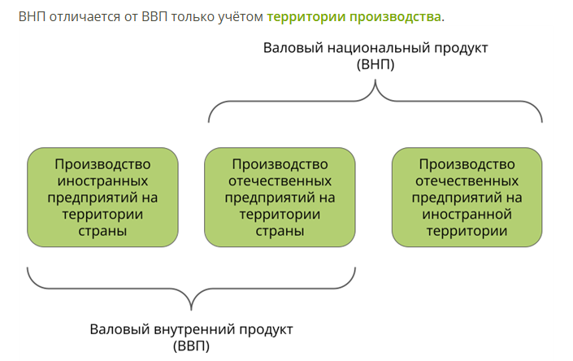

Slide 33
ДОМАШНЕЕ ЗАДАНИЕ

Slide 34
Составить доклад по плану. https://resh.edu.ru/subject/lesson/4104/start/98978/
Понятие экономики как науки.
Основные задачи экономической науки.
Предмет исследования и особенности экономической науки.
Функции экономики как науки:
познавательная;
методологическая;
практическая (прагматическая);
образовательная;
социальная.
Уровни анализа в экономической теории:
микроэкономика;
макроэкономика.
Перспективы развития экономической науки в постиндустриальном обществе.

Slide 35
Заполните табл., характеризуя национальные модели
современных экономических систем.
Наименование модели | Отличительные черты | Преимущества | Недостатки
Американская
Японская
Шведская
Германская
Южнокорейская
Китайская

Slide 36
Рекомендованная литература
Васильев, В. П. Экономика : учебник и практикум для СПО. Москва: Юрайт, 2025. — 299 с. URL: https://urait.ru/bcode/567035
Экономика России : учебник и практикум для СПО. — Москва : Юрайт, 2025. — 565 с. URL: https://urait.ru/bcode/568267
Ким, И. А. Основы экономической теории : учебник и практикум для СПО — Москва : Юрайт, 2025. — 348 с. — URL: https://urait.ru/bcode/563037
Гусева П. А., Стерхов А. А. МОДЕЛЬ БАНКА БУДУЩЕГО В ЭКОНОМИЧЕСКОЙ ТЕОРИИ // Инновационная наука. 2024. №1-2. URL: https://cyberleninka.ru/article/n/model-banka-buduschego-v-ekonomicheskoy-teorii

